Slide 1
ПРОЕКТНАЯ ДЕЯТЕЛЬНОСТЬ
В старшей группе
( из опыта работы)
Составитель: воспитатель Ковшова О.А.

Slide 2

С целью проведения
экспериментально-исследовательской
деятельности в старшей группе
мною был выбран проект на тему:
«Всё, что нас окружает…»
ВИД ПРОЕКТА:
среднесрочный
групповой
Познавательно-исследовательский
творческий

Slide 3
ЦЕЛЬ ПРОЕКТА:
Способствовать развитию у детей познавательной активности, любознательности, потребности в умственных впечатлениях , стремления к самостоятельному познанию и размышлению, что в свою очередь приведёт к интеллектуальному, эмоциональному развитию.
УЧАСТНИКИ ПРОЕКТА:
- дети старшей группы
- родители
- Воспитатели старшей группы – Ковшова О.А.
Михальченко Н.А.

Slide 4
МЕТОДИЧЕСКИЕ ЗАДАЧИ ПРОЕКТА:
Поддерживать интерес дошкольников к окружающей среде, удовлетворять детскую любознательность;
развивать у детей любознательные способности;
развивать мышление, речь – суждение в процессе познавательно – исследовательской деятельности: в выдвижении предположений, отборе способов проверки, достижении результата, их интерпретации и применении в деятельности;
продолжить воспитывать стремление сохранять и оберегать природный мир, видеть его красоту, следовать доступным экологическим правилам в деятельности и поведении;
формировать опыт выполнения правил техники безопасности при проведении опытов и экспериментов.

Slide 5
Этапы реализации проекта:
1 этап – организационный;
2 этап – формирующий; 3 этап – заключительный.

Slide 6
1этап – Организационный:
Формы работы: 1. Подбор, изучение и анализ научной и методической литературы. 2. Разработка перспективного плана работы с детьми, родителями. 4. Подборка опытов и экспериментов. 2 этап – Формирующий:
Формы работы: Реализация перспективного плана работы с детьми и родителями. 3 этап – заключительный:
Формы работы: 1. Проведение диагностических ситуаций с детьми на конец учебного года. 2. Сравнительный анализ результатов.

Slide 7
Для реализации проекта понадобилось:
Организация предметно-развивающей среды (мини - лаборатория с необходимым для опытов оборудованием).
Методическое оснащение мини- лаборатории:
составление картотеки опытов и
экспериментов.
Составление картотеки карт – схем.
Создание наглядных пособий .

Slide 8
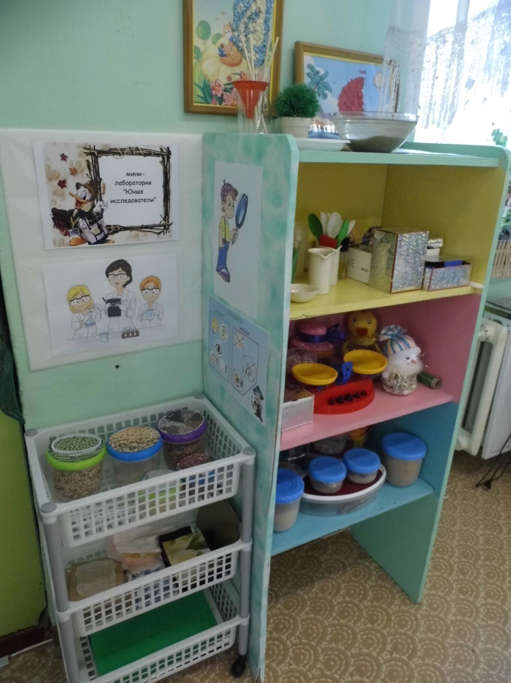
Предметно-развивающая среда: мини - лаборатория «Юные исследователи»

Slide 9
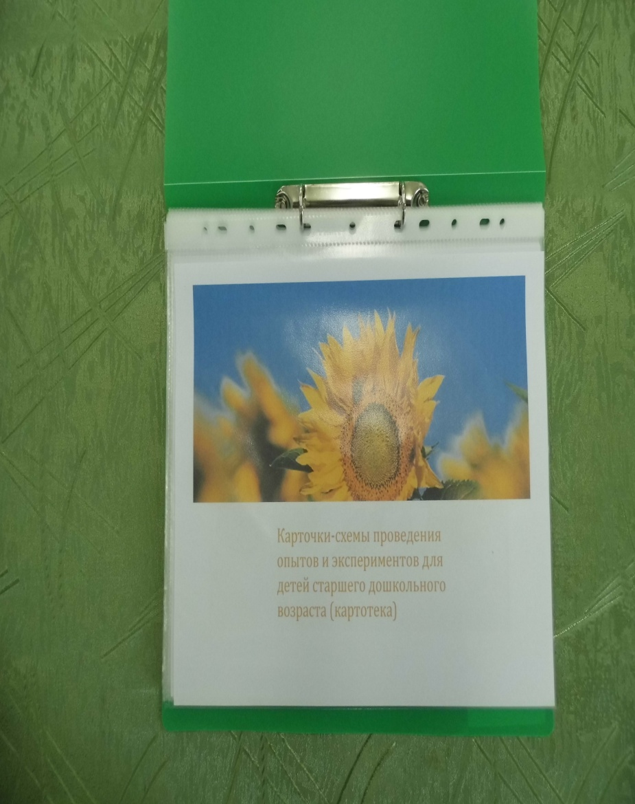
Картотека карт - схем

Slide 10
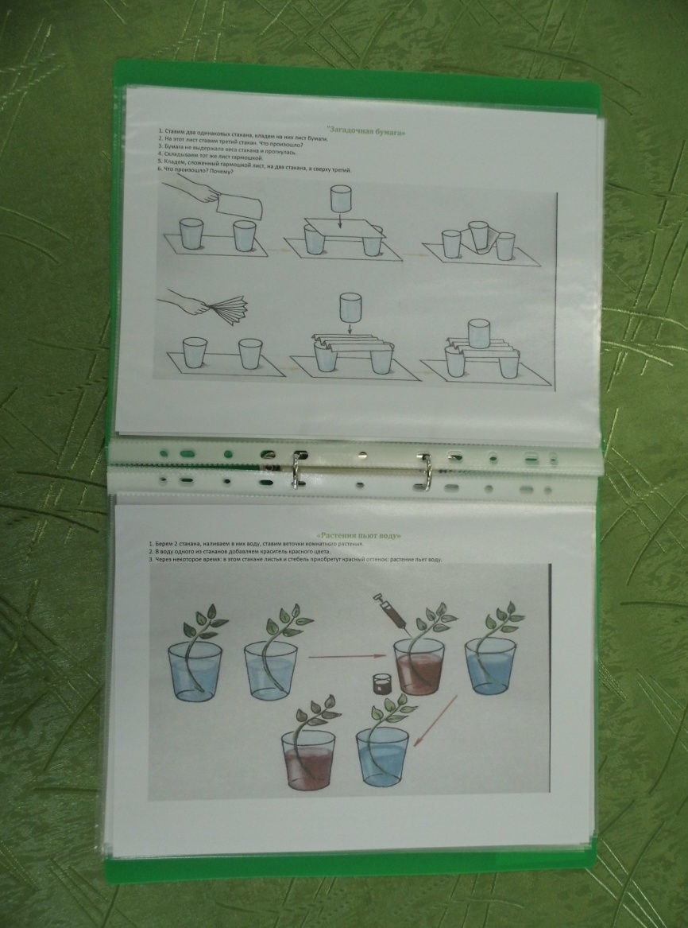

Slide 11
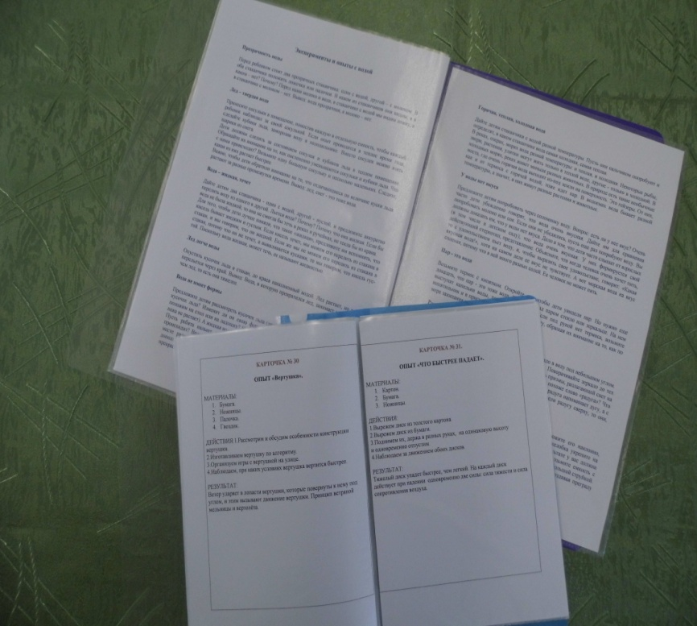

Slide 12
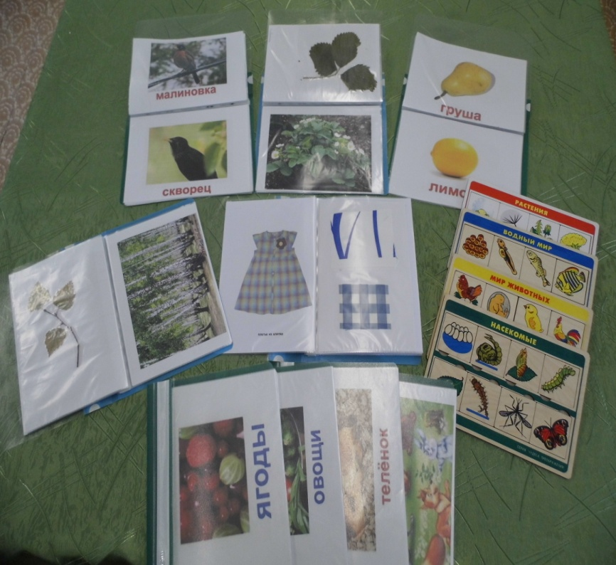
Наглядные пособия

Slide 13
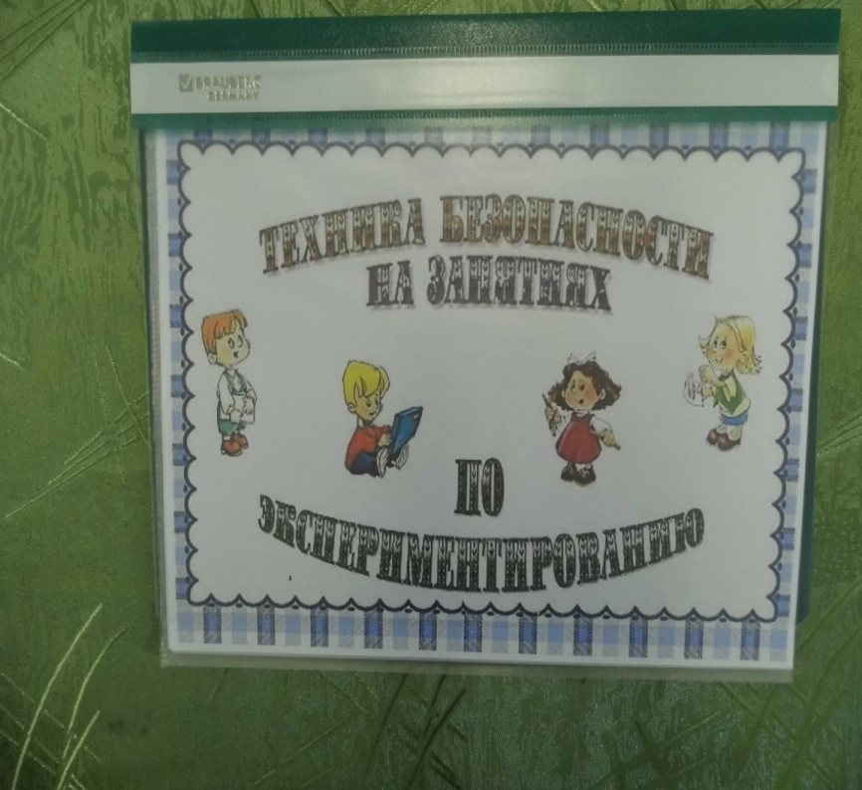

Slide 14
Работа с детьми проводилась
по нескольким видам
деятельности :
Неживая природа.
Живая природа.
Физические явления.
Рукотворный мир.
Превращения.

Slide 15
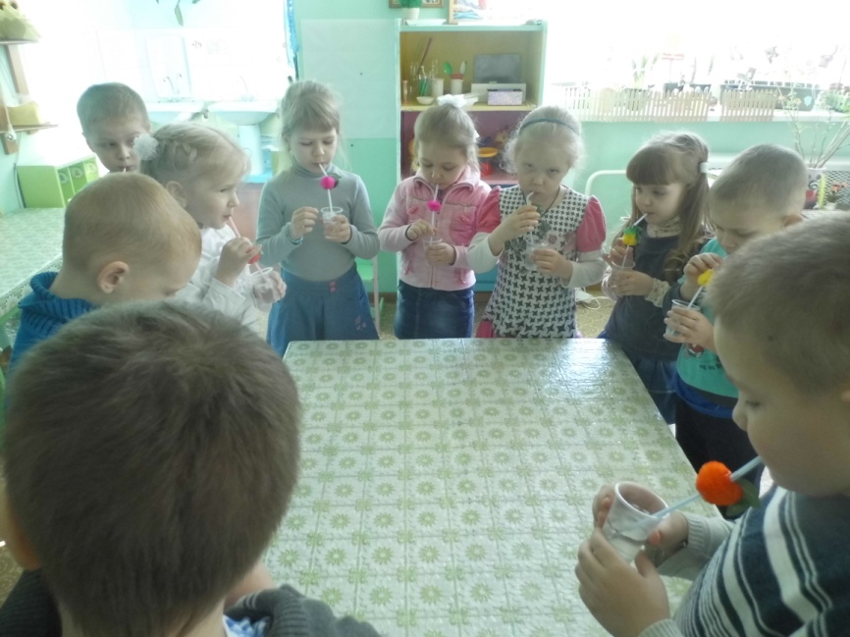
Неживая природа «Воздух и его свойства»

Slide 16
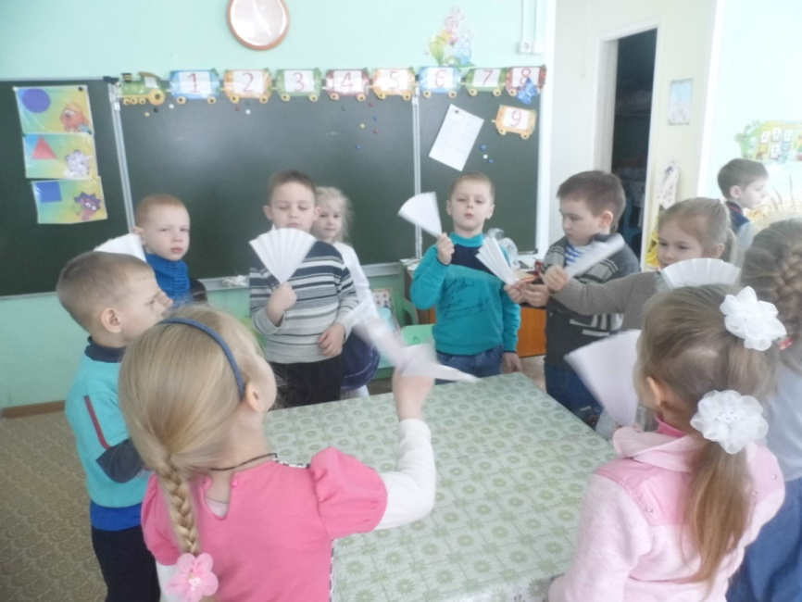

Slide 17
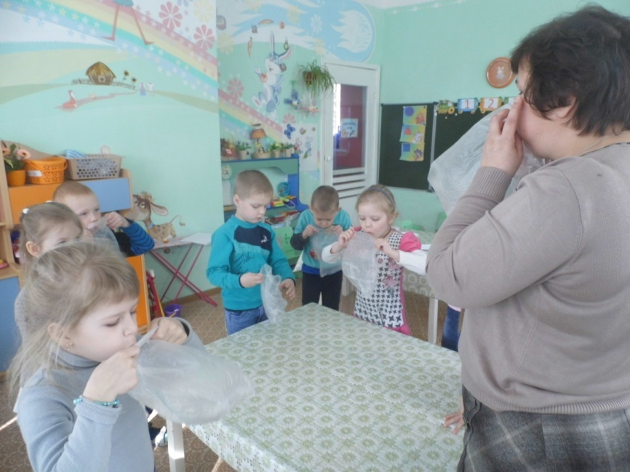

Slide 18
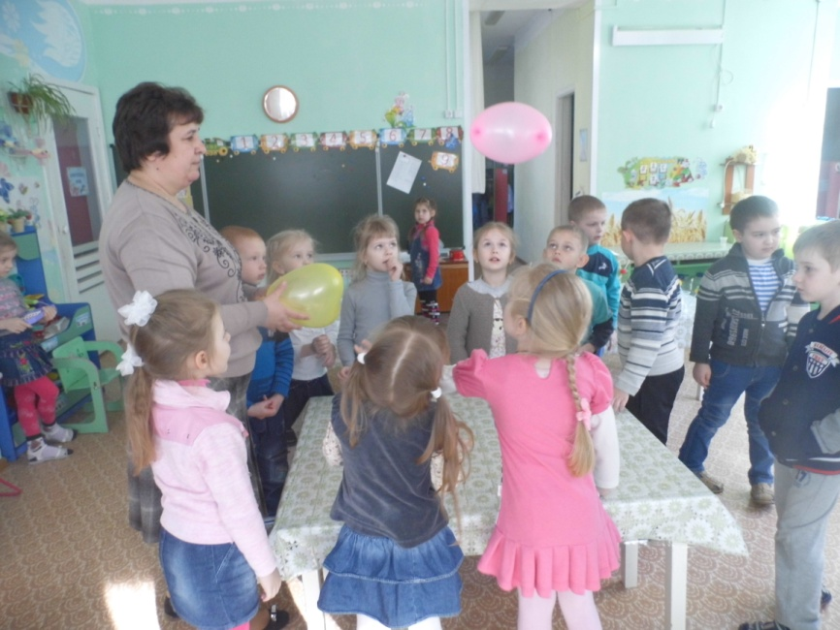

Slide 19
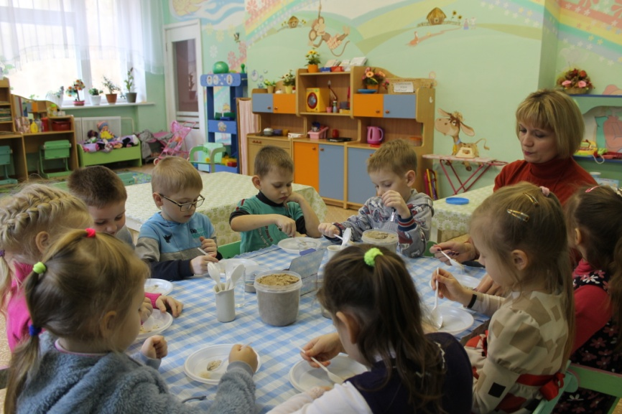
«Песок»

Slide 20
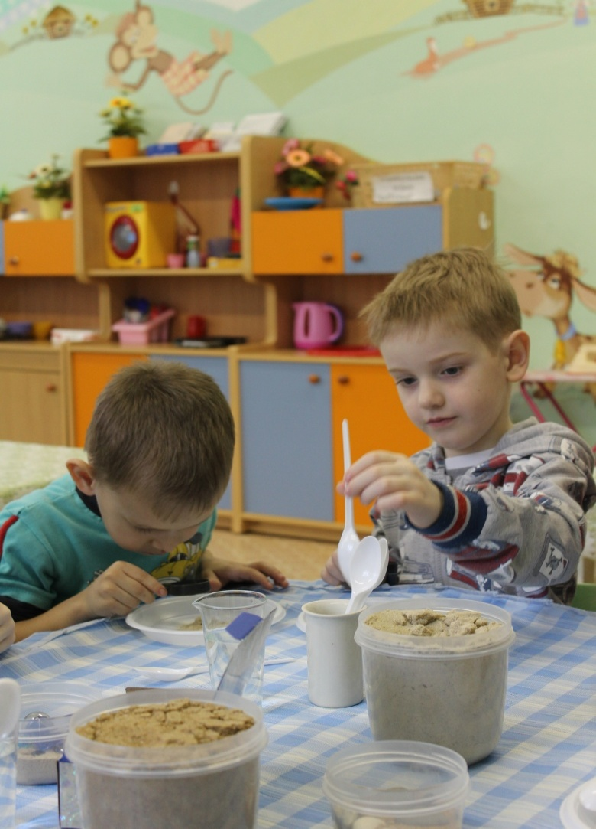

Slide 21
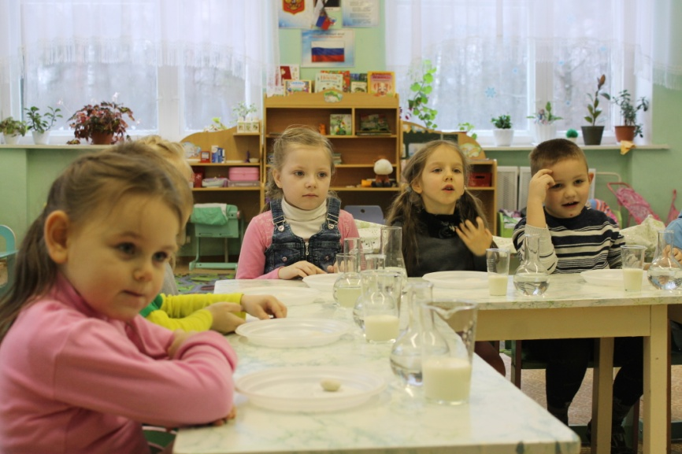
«Лёд - вода»

Slide 22
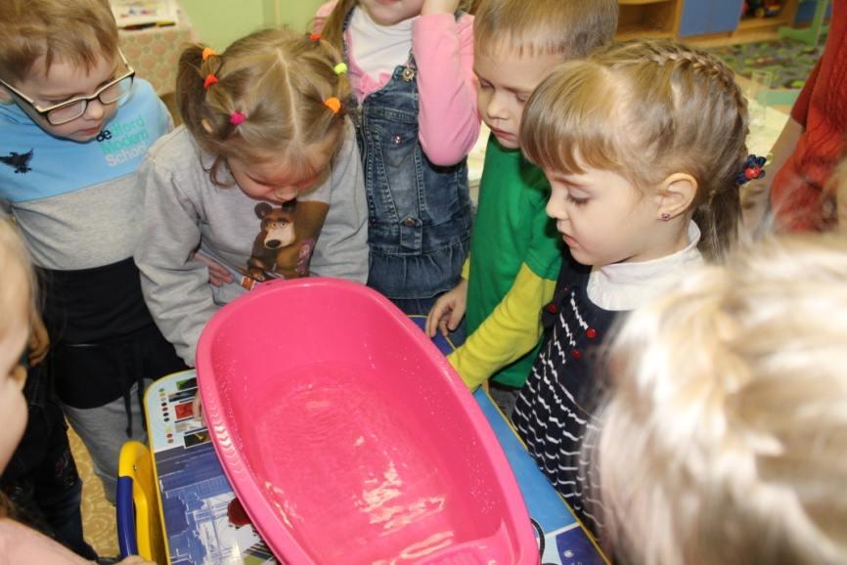

Slide 23
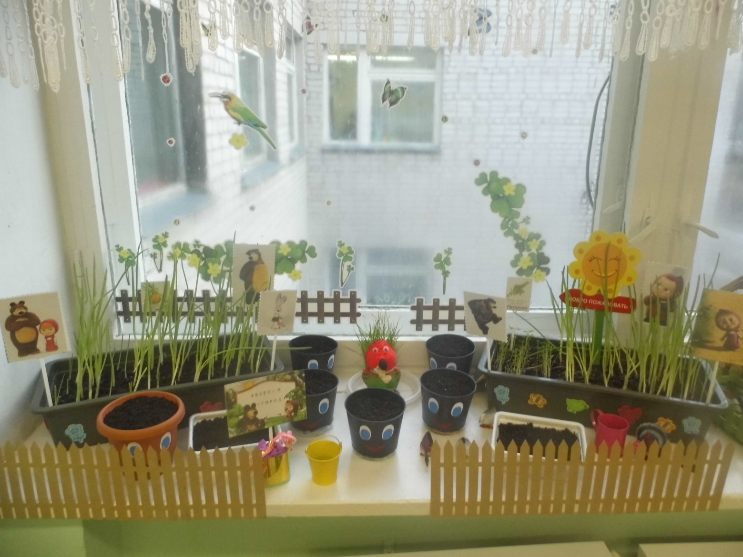
Живая природа «Растения»

Slide 24
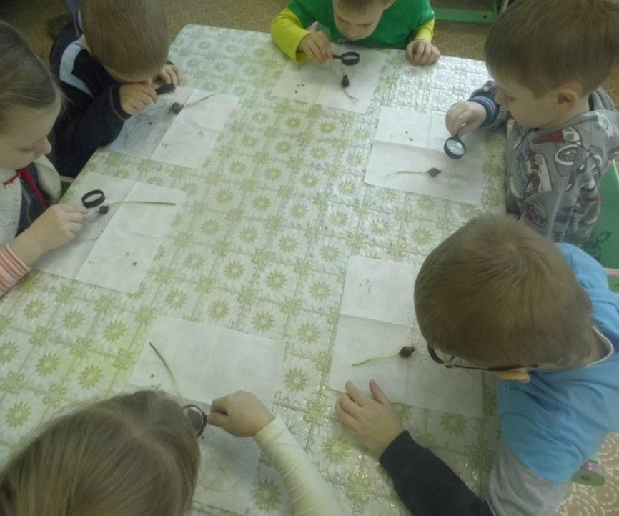

Slide 25
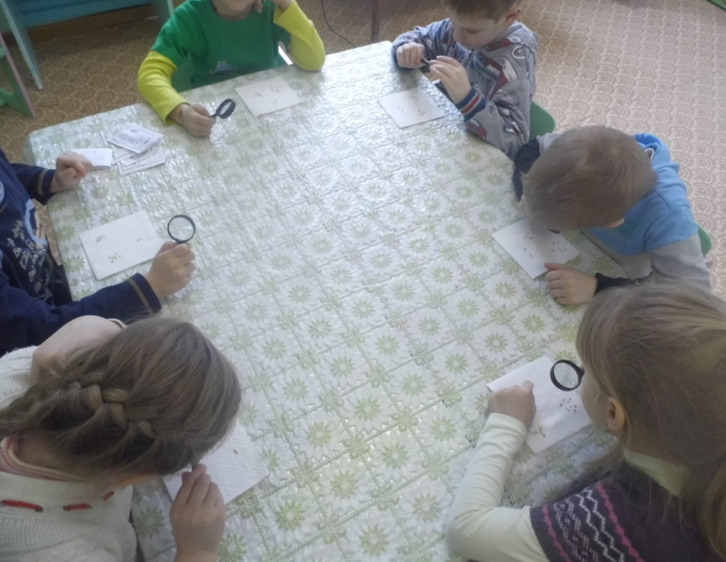

Slide 26
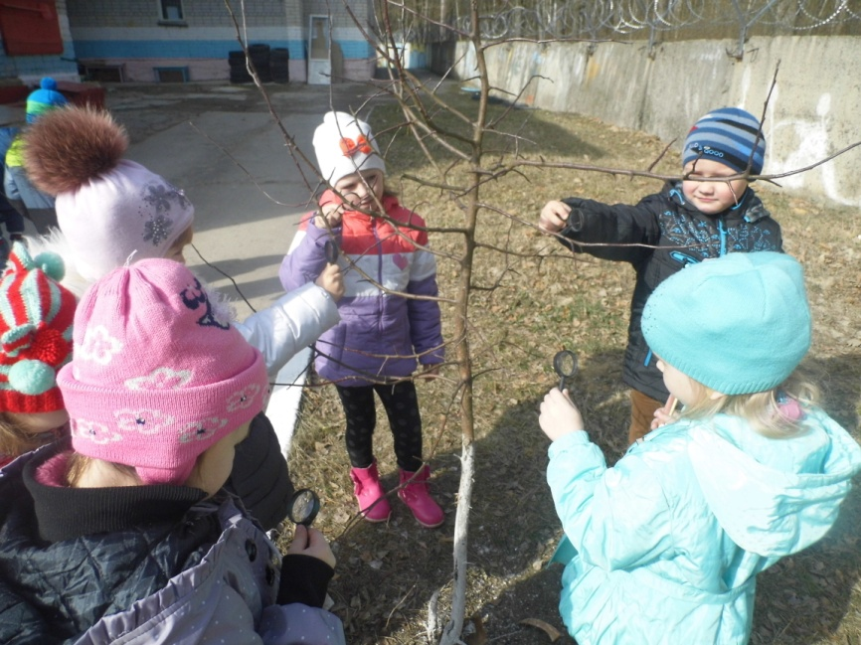

Slide 27
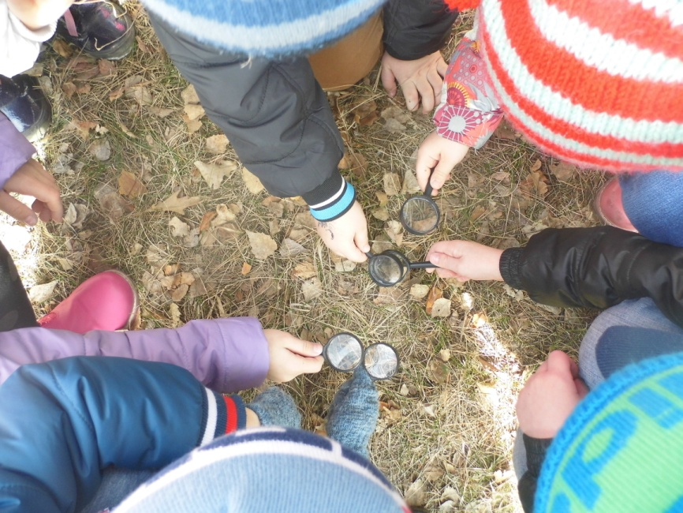

Slide 28
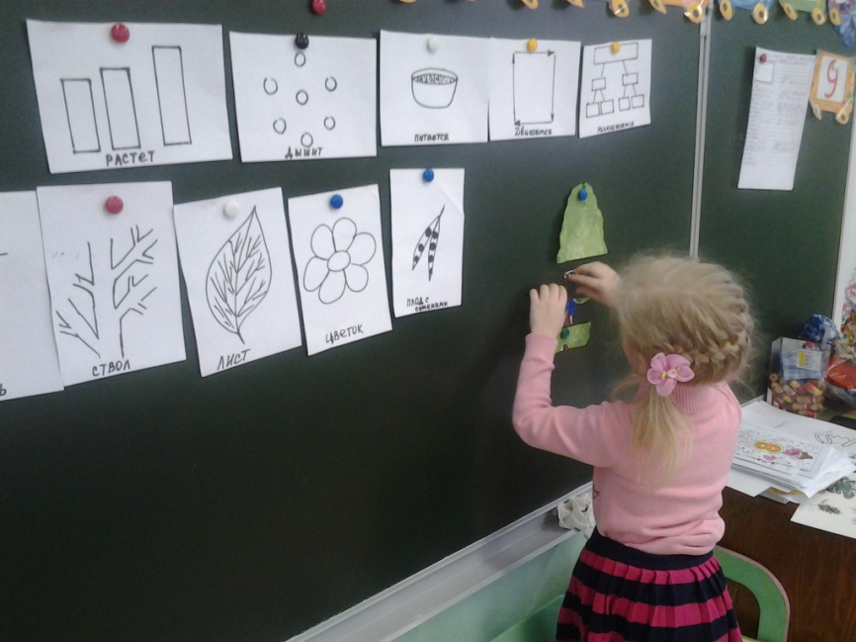
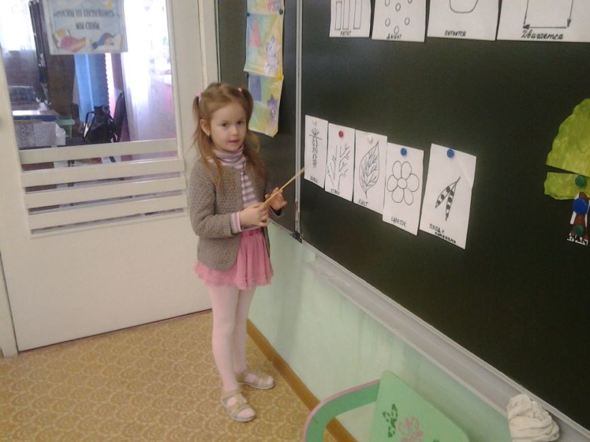

Slide 29
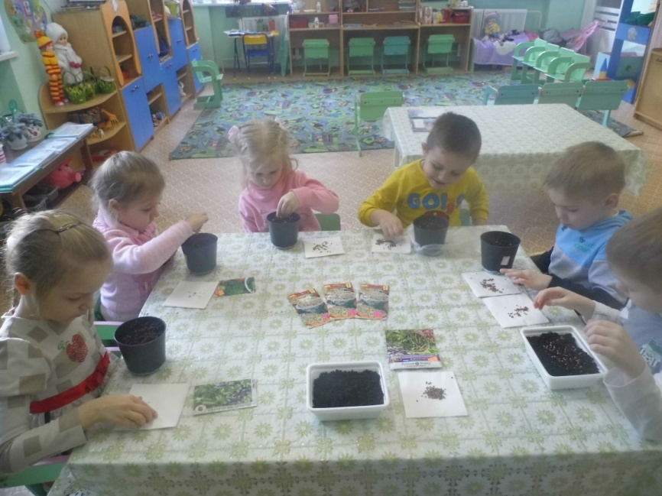

Slide 30
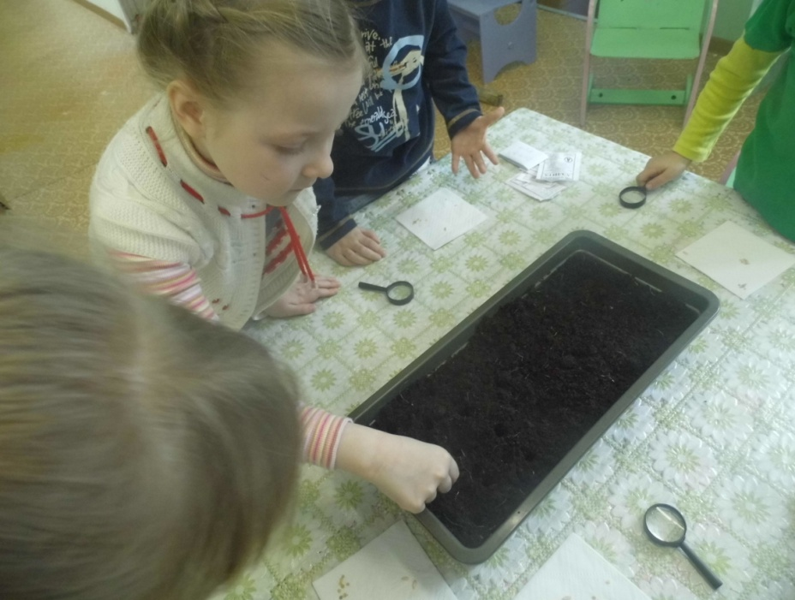

Slide 31
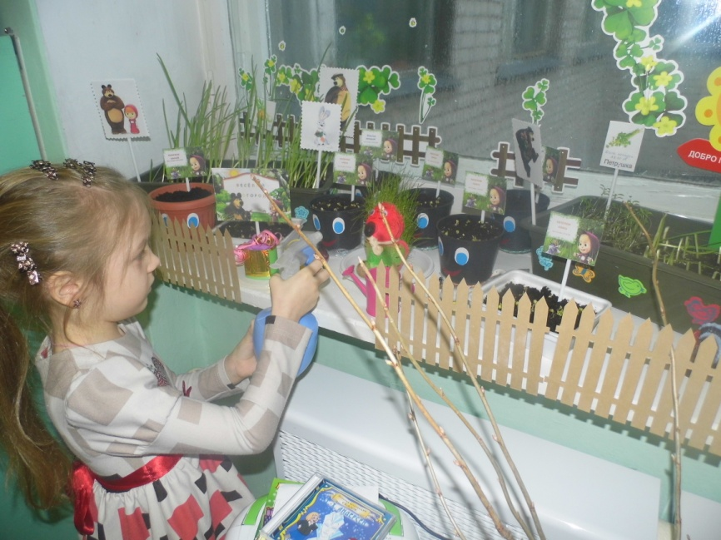

Slide 32
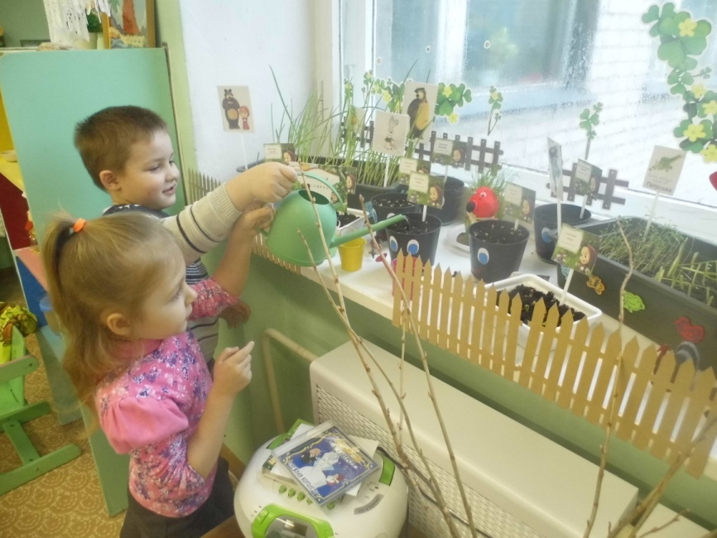

Slide 33
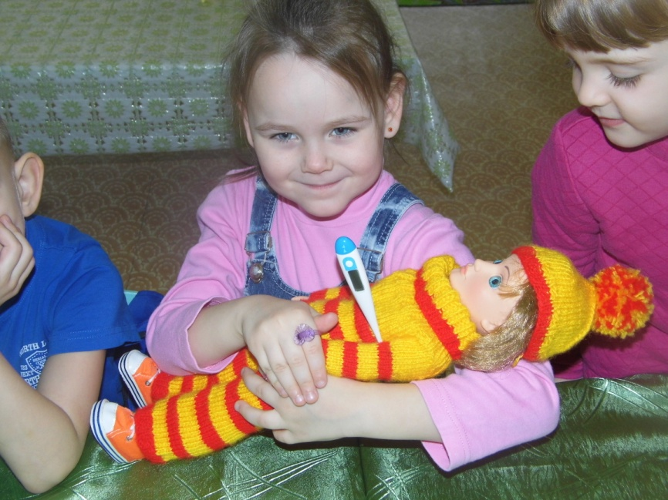
Физические явления «Знакомство с термометром»

Slide 34
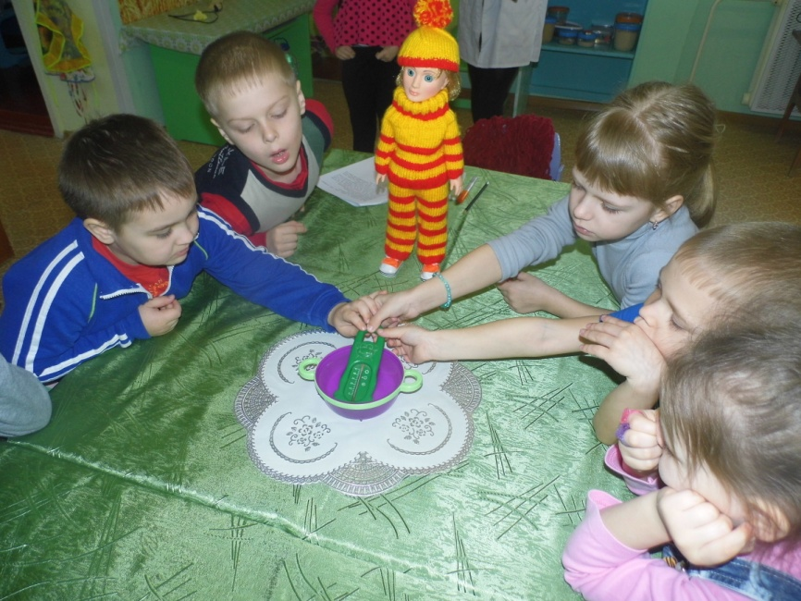

Slide 35
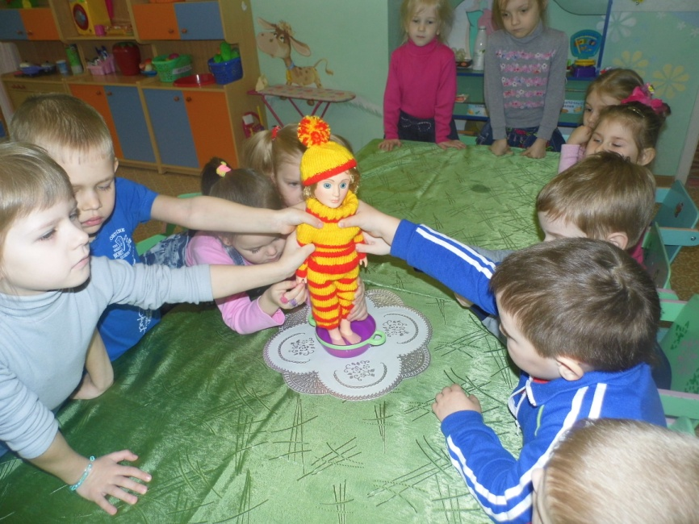

Slide 36
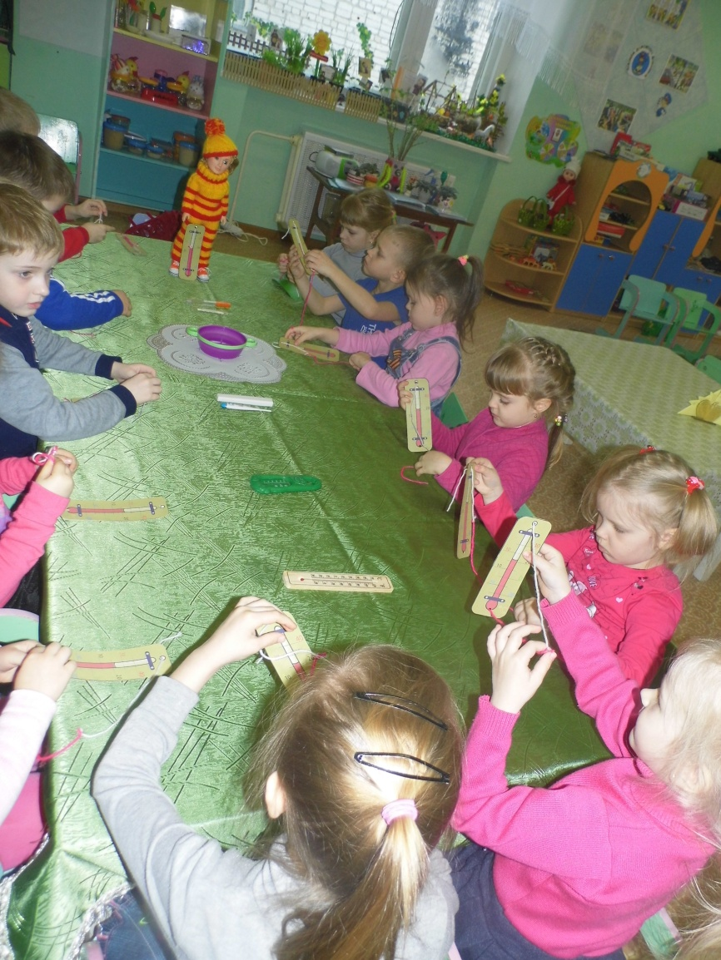

Slide 37
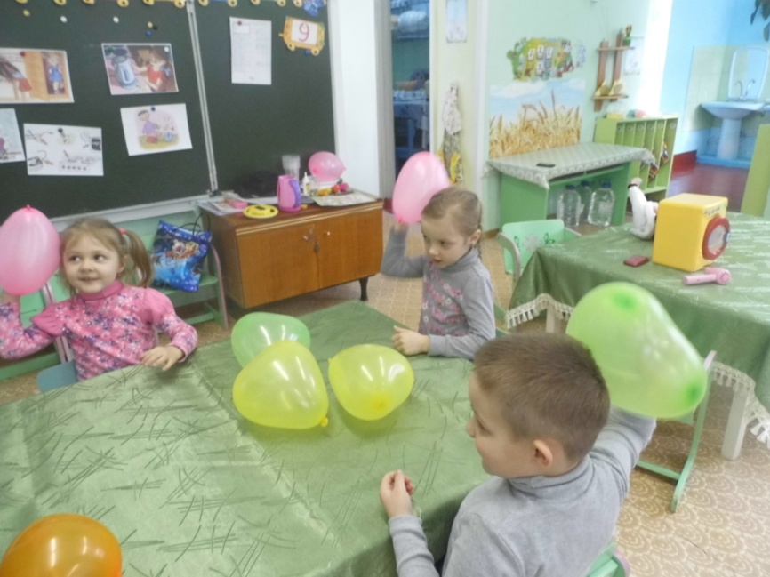
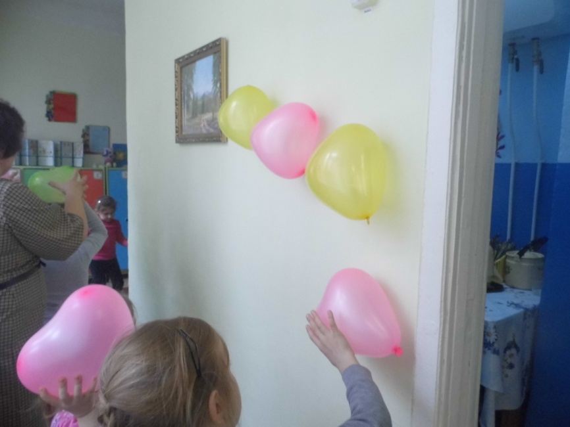
«Ловим электричество»

Slide 38
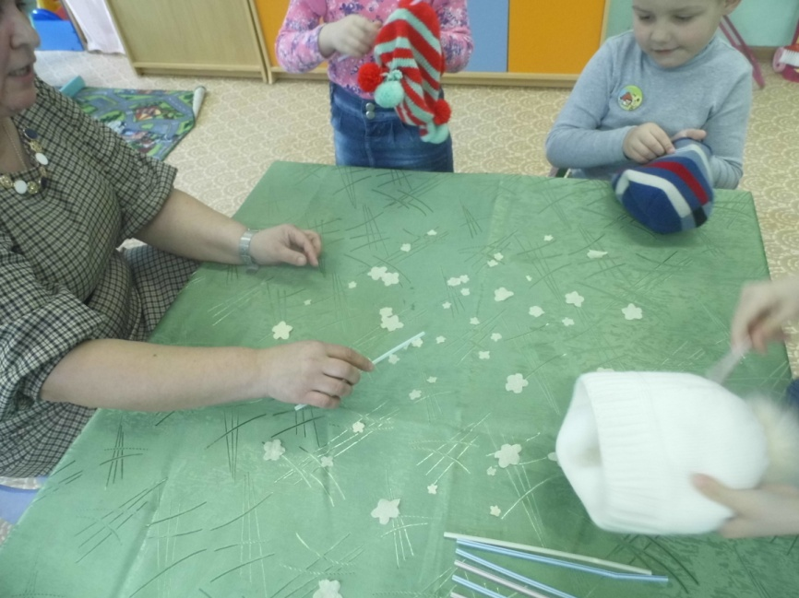

Slide 39
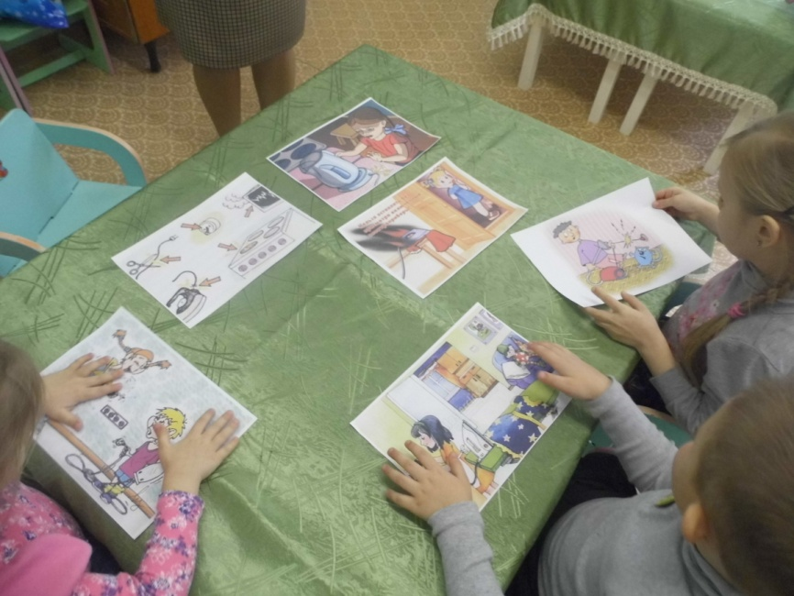

Slide 40
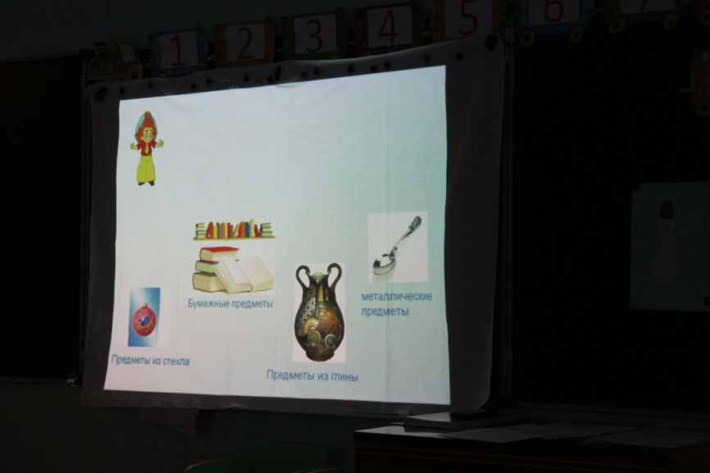
«В мире металла»

Slide 41
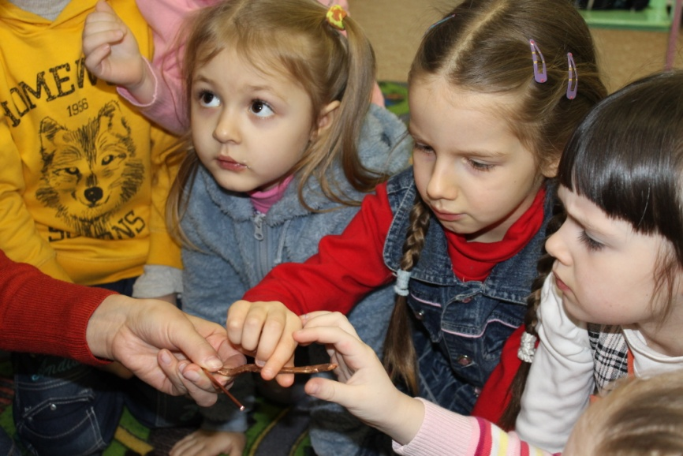

Slide 42
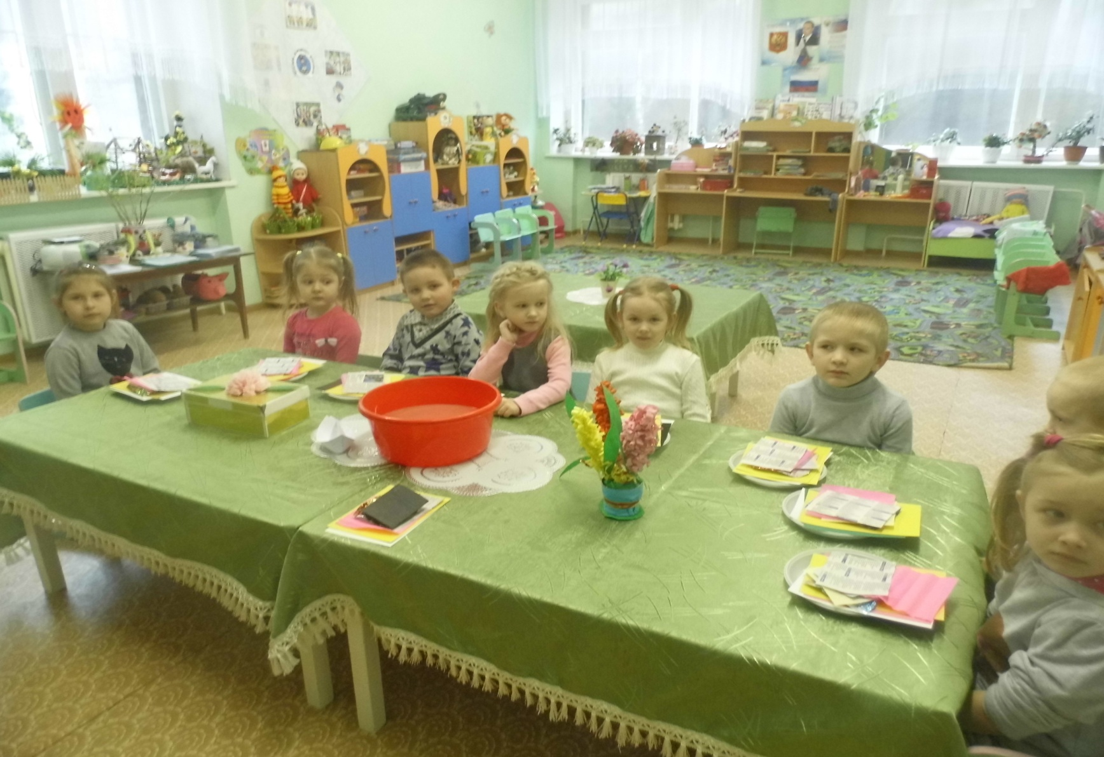
Рукотворный мир «Мир бумаги»

Slide 43
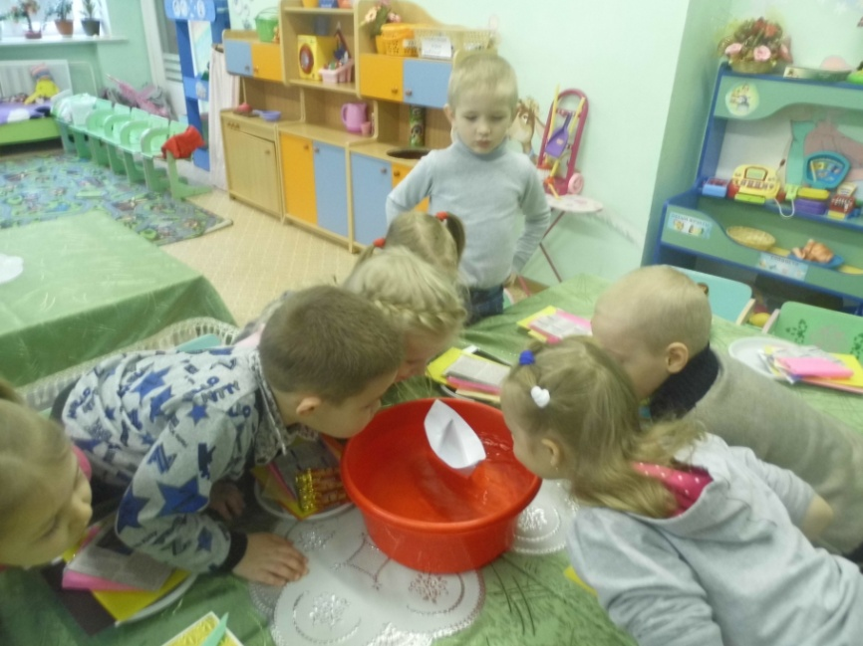

Slide 44
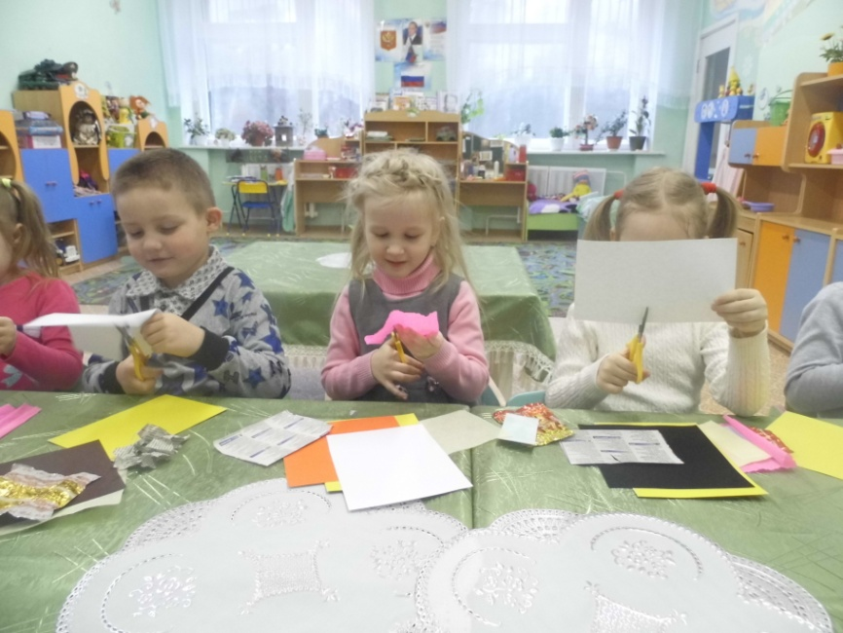

Slide 45
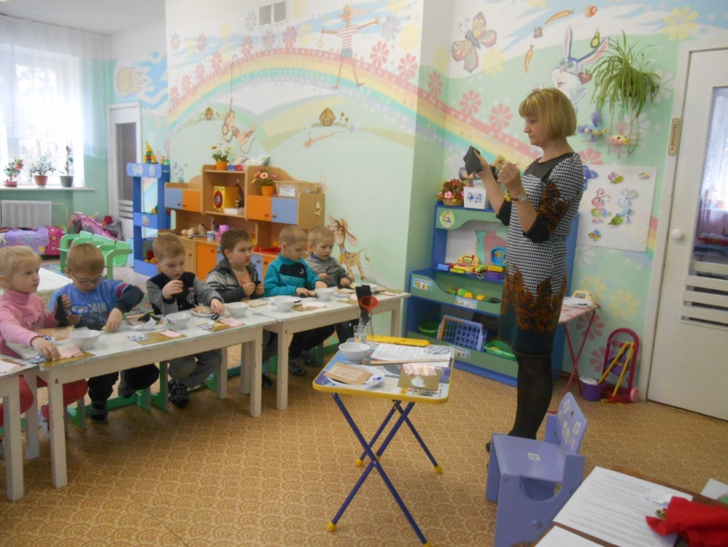
«Мир ткани»

Slide 46
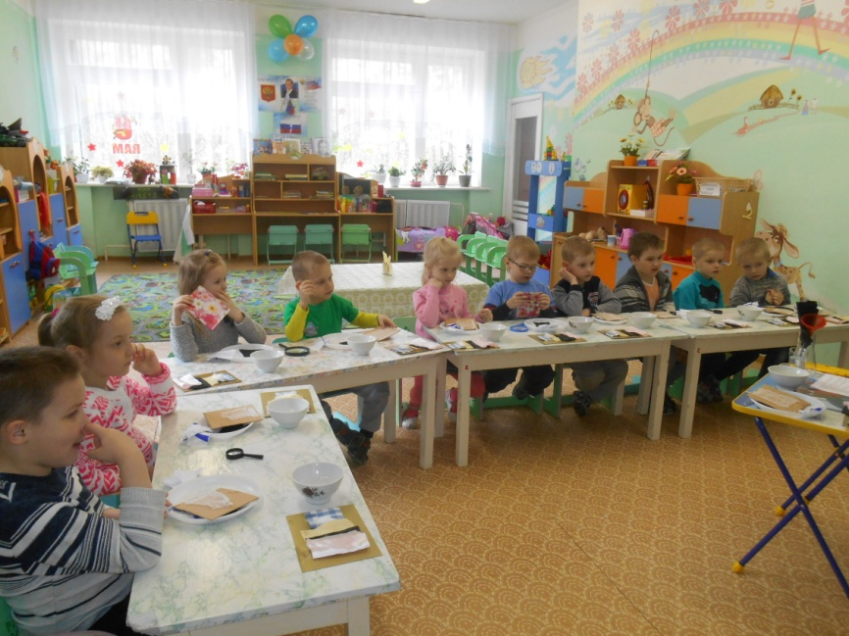

Slide 47
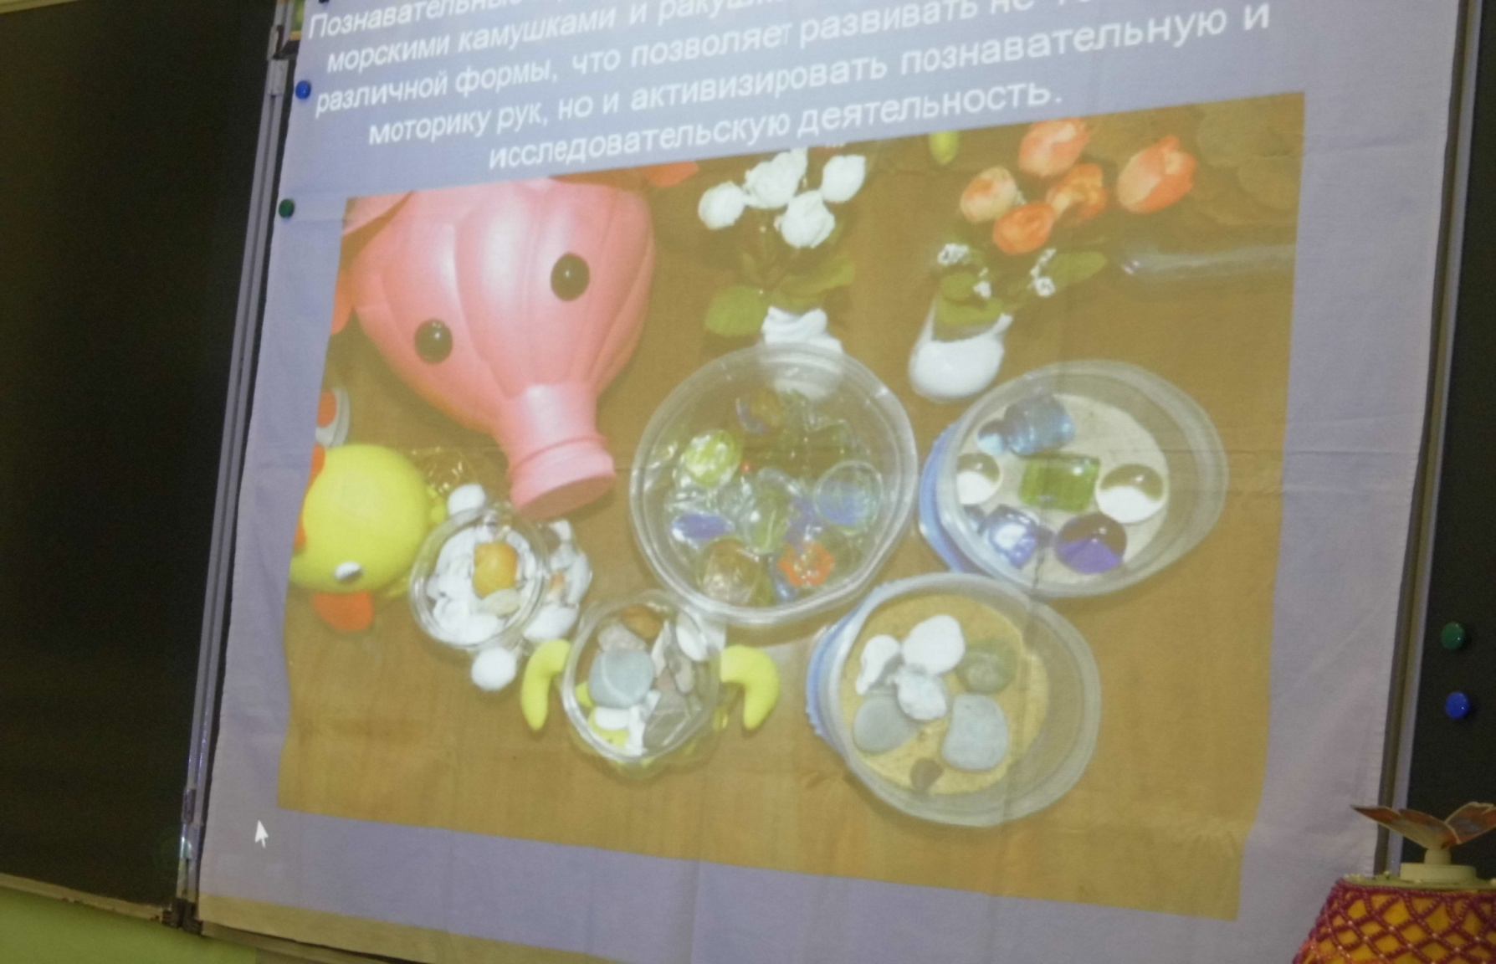
Работа с родителями в рамках проекта: презентации

Slide 48
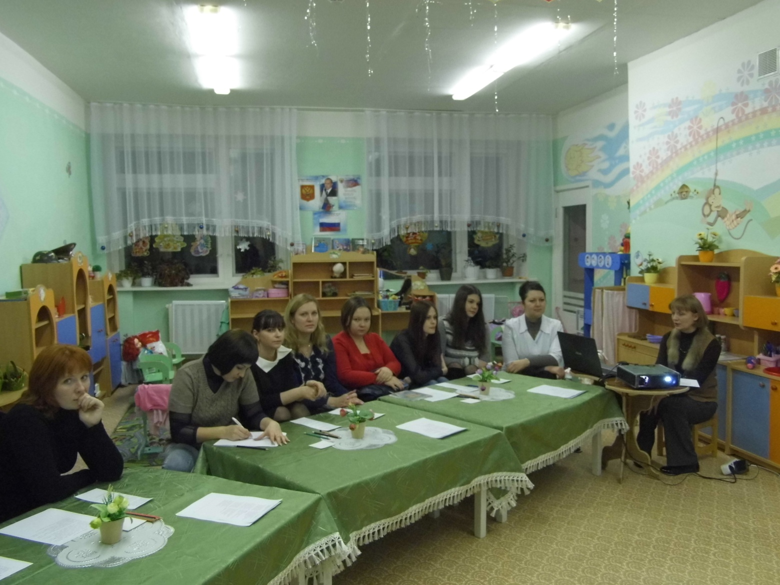
Родительские собрания

Slide 49
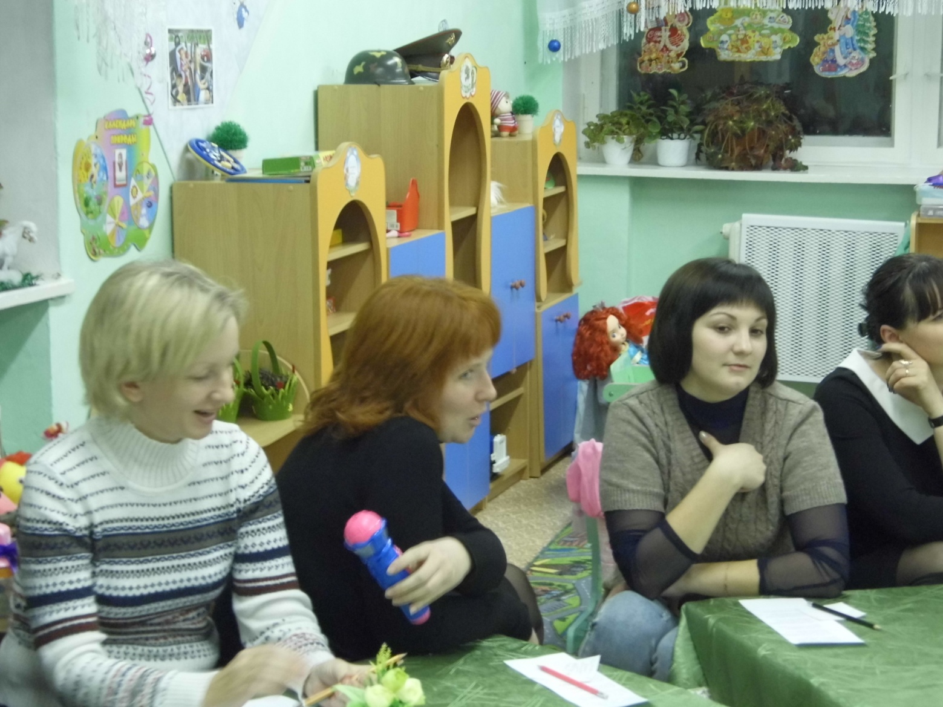
консультации

Slide 50
Итог проекта:
Итоговое занятие
«В гостях у хозяйки научной лаборатории».
Цель: развитие собственного
познавательного опыта в обобщённом виде. Расширение перспектив развития опытно-экспериментальной деятельности детей.

Slide 51
Перспективы проекта:
• Внедрить в работу старшей группы данный проект по опытно-экспериментальной деятельности с детьми старшего дошкольного возраста; • Выбирать оптимальные методы и приёмы для активизации речевой активности; • Совершенствовать профессионализм через применение инновационных технологий обучения; • Пополнять предметно – развивающую среду;

Slide 52
Спасибо!

